Slide 1
Вытоптова Татьяна Александровна, КГКОУ «Вечерняя (сменная) общеобразовательная школа №2», с. Шипуново Алтайского края, учитель физики.
Тематический контроль по теме «Путь. Перемещение. Скорость ускорение». Физика 9 класс.
Аннотация к тесту
Тематический тест по физике для текущего контроля. Тест состоит из 10 вопросов, на каждый вопрос предлагается 5-6 ответов, из которых учащемуся нужно выбрать один правильный. Для этого учащемуся необходимо щелкнуть левой кнопкой мыши на желтый квадрат выбранного ответа, справа появится слово «да» или «нет».
На выполнение теста отводится 15-20 минут.
Критерий оценивания:
Число правильных ответов: Оценка в баллах:
0-2 1
3-4 2
5-6 3
7-8 4
9-10 5
При составлении теста использовалась литература: Кабардин О.Ф., Орлов В.А. Физика. Тесты 7-9 классы: Учебно-методическое пособие.

Slide 2
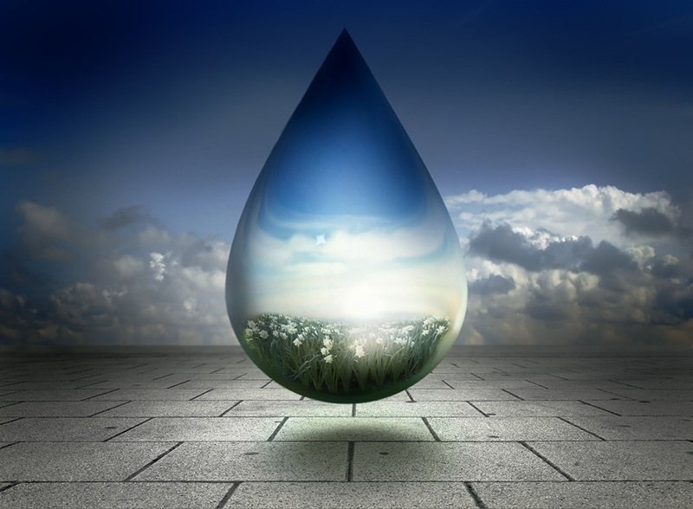
Тест 5
Физика
9 класс
Путь. Перемещение.
Скорость. Ускорение.

Slide 3
1. Искусственный спутник обращается вокруг Земли по круговой орбите радиусом R с периодом обращения 1 сут. Каковы путь и перемещение спутника за 1 сут?
 | Путь и перемещение одинаковы и равны нулю.
 | Путь и перемещение одинаковы равны 2πR.
 | Путь и перемещение одинаковы равны 2R.
 | Путь 2πR, перемещение 0.
 | Путь πR, перемещение 0.
 | Путь πR, перемещение 2R.
Нет
Да
Следующий вопрос

Slide 4
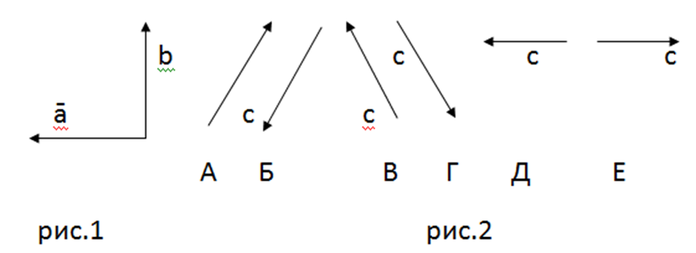
На рисунке 1 даны векторы а и b. Какой из векторов с на рисунке 2 равен сумме этих векторов c=a+b?
 | А |  | Г
 | Б |  | Д
 | В |  | Е
Нет
Да
Следующий вопрос

Slide 5
Даны векторы a и b (см. рис. 1). Какой из векторов с равен разности этих векторов с = а-b?
 | А |  | Г
 | Б |  | Д
 | В |  | Е
Нет
Да
Следующий вопрос

Slide 6
4. Если ∆S есть перемещение тела за сколько угодно малый интервал времени ∆t, то какая величина определяется отношением ∆S/∆t?
 | Путь.
 | Перемещение.
 | Скорость только равномерного прямолинейного движения.
 | Мгновенная скорость любого движения.
 | Ускорение.
Нет
Да
Следующий вопрос

Slide 7
5. Если обозначить ∆ϑ изменение скорости за сколько угодно малый интервал времени ∆t, то какая величина определяется отношением ∆ϑ∕∆t?
 | Увеличение скорости.
 | Уменьшение скорости.
 | Ускорение только равноускоренного прямолинейного движения.
 | Ускорение только равномерного движения по окружности.
 | Ускорение любого движения.
Нет
Да
Следующий вопрос

Slide 8
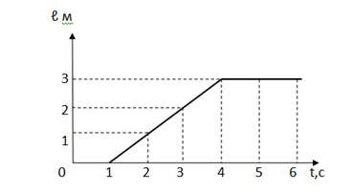
По графику зависимости пути ℓ от времени t на рисунке определите скорость движения тела в момент времени t = 3 с.
 | 1 м/с. |  | 3 м/с.
 | 2 м/с. |  | 0 м/с.
 | 2/3 м/с. |  | 3/5 м/с.
Нет
Да
Следующий вопрос

Slide 9
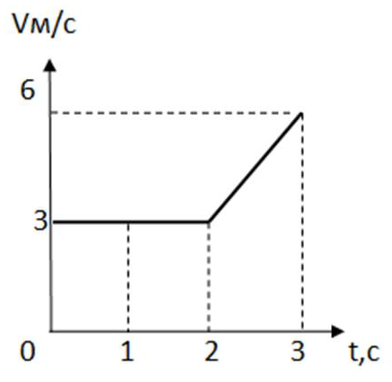
7. По графику на рисунке зависимости модуля скорости ϑ от времени t прямолинейного движения тела определите модуль его ускорения а в момент времени t =3с.
 | 6 м/с². |  | 0 м/с².
 | 3м/с². |  | 1.5 м/с².
 | 1 м/с².
Нет
Да
Следующий вопрос

Slide 10
8. Автомобиль начинает прямолинейное равноускоренное движение из состояния покоя. Какой путь ℓ будет пройден за 1 мин при движении с ускорение 2 м/с²?
 | 1 м.
 | 2 м.
 | 120 м.
 | 1800 м.
 | 3600 м.
 | 7200 м.
Нет
Да
Следующий вопрос

Slide 11
9. Какой путь пройден самолетом до остановки, если его ускорение в процессе торможения было равно 6 м/с², а скорость в момент начала торможения 60 м/с²?
 | 600 м.
 | 300 м.
 | 360 м.
 | 180 м.
Нет
Да
Следующий вопрос

Slide 12
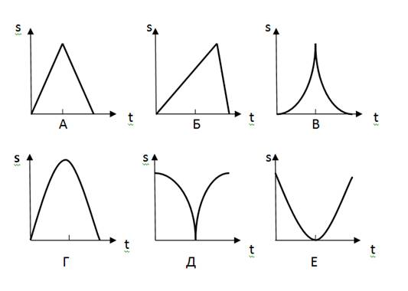
Мяч был брошен вертикально вверх и упал на Землю. Какой из представленных ниже графиков зависимости модуля перемещения мяча S относительно его начального положения от времени t (рис.) лучше других представляет это движение?
 | А |  | Г
 | Б |  | Д
 | В |  | Е
Нет
Да
Следующий вопрос

